Slide 1
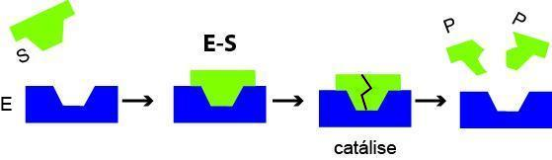
Tema 10. Enzimas e vitaminas
(bloque 4)

Slide 2
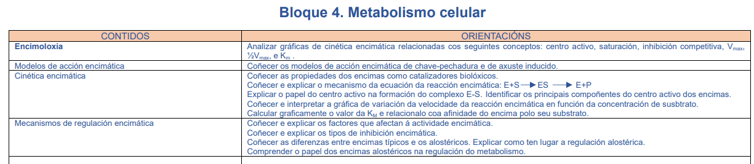

Slide 3
INTRODUCIÓN: REACCIÓNS QUÍMICAS, METABOLISMO E BIOCATALIZADORES.
ESTRUTURA DOS ENZIMAS
PROPIEDADES DOS ENZIMAS
CARACTERÍSTICAS DA ACCIÓN ENZIMÁTICA.
FACTORES QUE AFECTAN Á VELOCIDADE ENZIMÁTICA.
REGULACIÓN DA ACTIVIDADE ENZIMÁTICA:
INHIBICIÓN DA ACTIVIDADE ENZIMÁTICA
ENZIMAS ALOSTÉRICOS OU REGULADORES
NOMENCLATURA E CLASIFICACIÓN DOS ENZIMAS.
COENZIMAS E VITAMINAS.

Slide 4
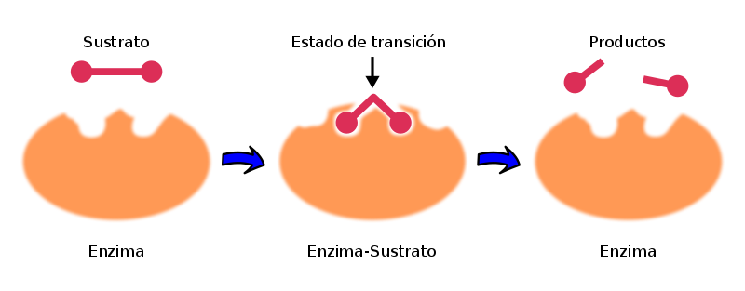
1. INTRODUCIÓN: REACCIÓNS QUÍMICAS, METABOLISMO E BIOCATALIZADORES.
Todo ser vivo é capaz de vivir grazas á súa capacidade de obter ou transformar materia e enerxía que toma do medio. Os procesos mediante os cales o consigue son reaccións químicas que se levan a cabo nas células e en conxunto son coñecidos coma METABOLISMO.
REACTIVOS (substratos) PRODUTOS
As reaccións no metabolismo son rápidas, pero… por que???
CONCENTRACIÓN DE SUBSTRATO
TEMPERATURA
BIOCATALIZADORES= ENZIMAS

Slide 5
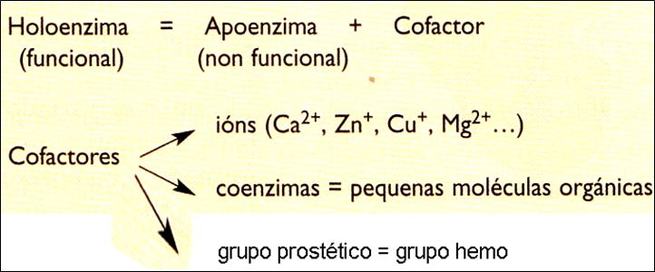
2. ESTRUTURA DOS ENZIMAS
Os enzimas son fundamentalmente proteínas globulares. Segundo a súa estrutura e composición existen dous tipos:
Enzimas estrictamente proteicos: holoproteínas.
Enzimas cunha parte non proteica (heteroproteínas): son HOLOENZIMAS, nas que a parte proteica é a APOENZIMA e a non proteica o COFACTOR

Slide 6
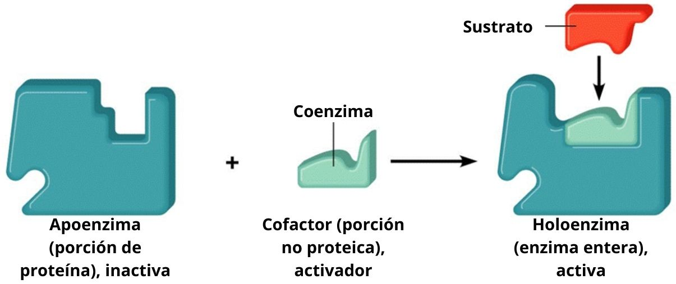
2. ESTRUTURA DOS ENZIMAS

Slide 7
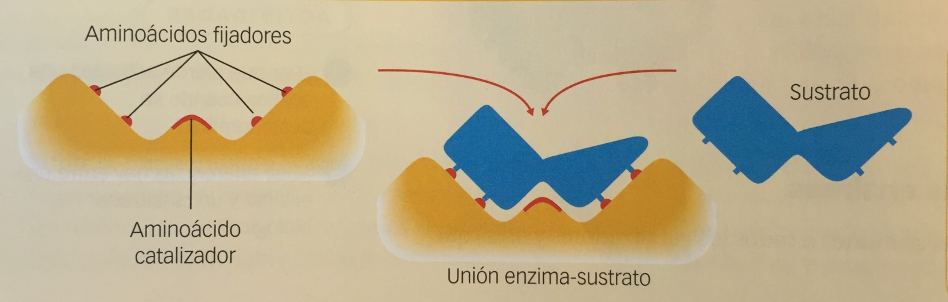
2. ESTRUTURA DOS ENZIMAS
Ao ser proteínas, están formados por cadeas peptídicas (unha ou varias) e por tanto por aminoácidos. Dentro da súa estrutura atopamos:
Aminoácidos estruturais: manteñen a conformación tridimensional do enzima.
Aminoácidos de fixación: encargados de establecer enlaces febles co substrato para mantelo fixo. Forman o centro de fixación.
Aminoácidos catalizadores: encargados de levar a cabo a transformación do substrato (catálise). Establecen enlaces co substrato, que por tanto debilita os seus propios enlaces, e facilitando a súa ruptura. Conforman o centro catalítico.
CENTRO DE FIXACIÓN + CENTRO CATALÍTICO= CENTRO ACTIVO

Slide 8
3. PROPIEDADES DOS ENZIMAS
Son biocatalizadores: aceleran as reaccións químicas.
Son proteínas.
Non se modifican no transcurso da reacción.
Non son nin produtos nin reactivos, así que non se consumen nin se producen nas reaccións.
Son altamente específicos.
Especificidade de substrato (recoñecen unha única molécula) ou de grupo (recoñecen un único grupo, por exemplo éster ou amida).
Especificidade de reacción: catalizan unha única reacción.
O seu maior rendemento sucede á temperatura interior corporal (temperatura ambiente).
Son precisos en moi poucas cantidades.
A súa actividade está regulada.

Slide 9
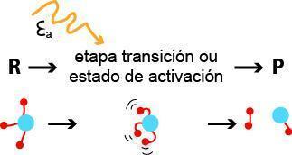
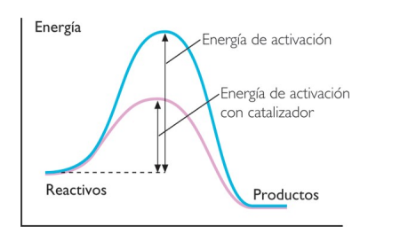
4. A REACCIÓN ENZIMÁTICA: como actúan os enzimas?
As reacción químicas necesitan enerxía de activación E_{a}:
Os enzimas aceleran as reacción químicas porque reducen esa enerxía de activación:

Slide 10
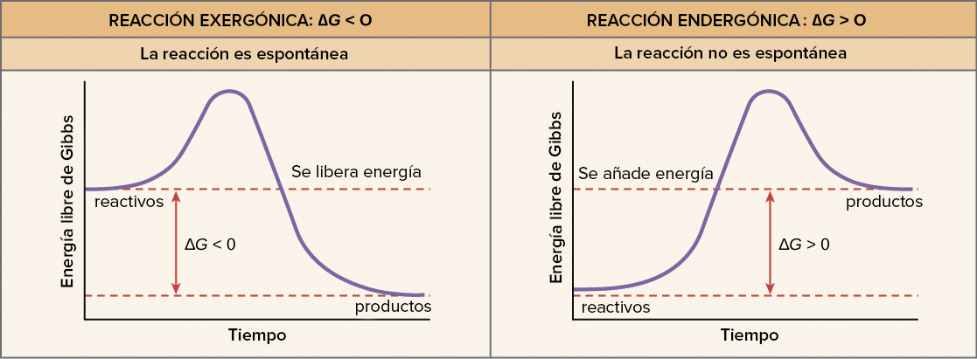
4. A REACCIÓN ENZIMÁTICA: como actúan os enzimas?
As reacción químicas necesitan enerxía de activación E_{a}:
Os enzimas aceleran as reacción químicas porque reducen esa enerxía de activación:

Slide 11
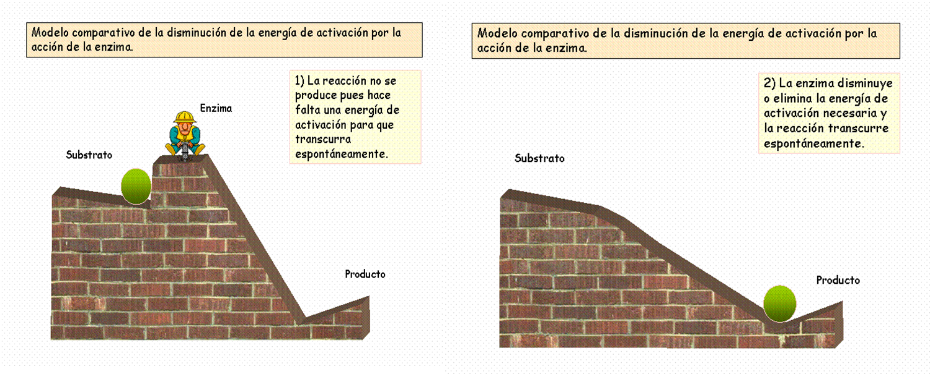

Slide 12
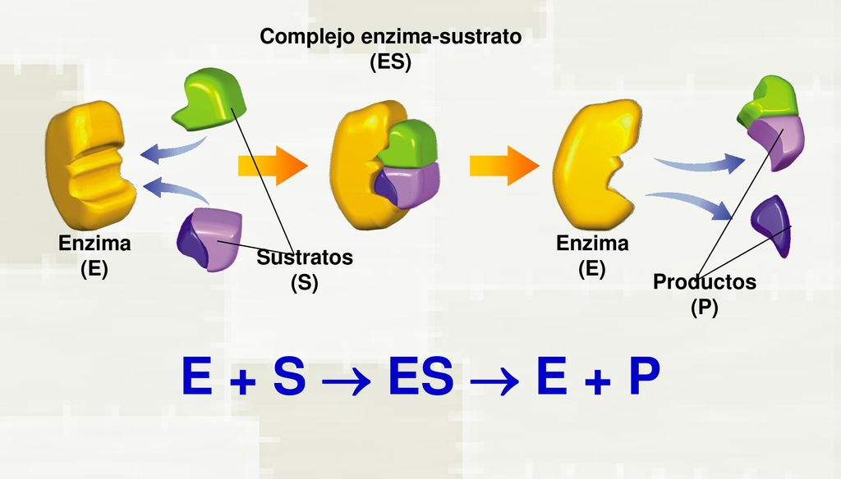
A reducción da enerxía de activación prodúcese ao formarse o complexo ENZIMA-SUBSTRATO.
A unión ten lugar no centro activo mediante enlaces febles que debilitan os enlaces propios do substrato.

Slide 13
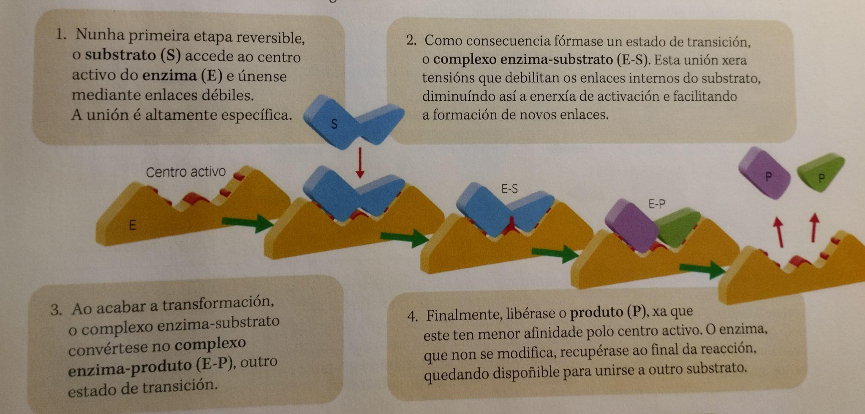

Slide 14
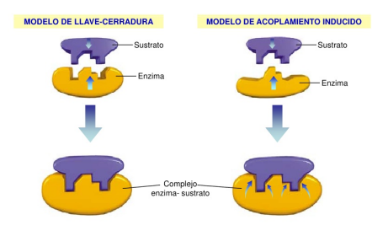
4. A REACCIÓN ENZIMÁTICA: modelos que explican a especificidade dos enzimas
Os dous modelos explican a ESPECIFICIDADE DOS ENZIMAS.

Slide 15
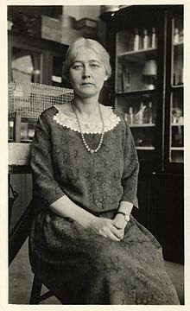
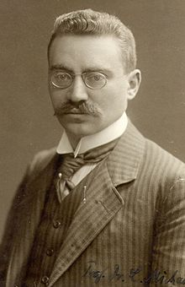
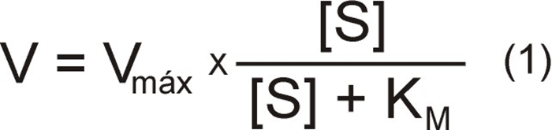
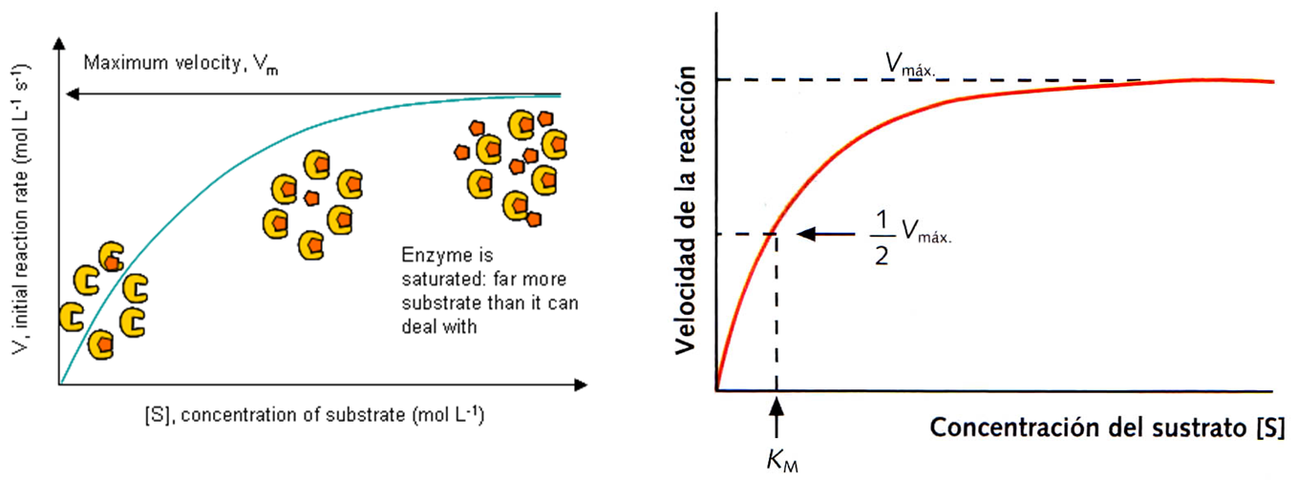
5. FACTORES QUE INFLÚEN NA ACCIÓN ENZIMÁTICA
A. CONCENTRACIÓN DO SUBSTRATO.
CINÉTICA ENZIMÁTICA
Maud Menten.
Leonor Michaelis.

Slide 16
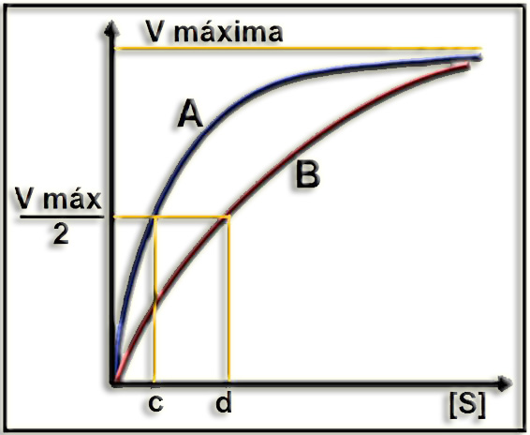
Para unha concentración determinada de enzima, hai unha velocidade da reacción máxima que é propia de cada enzima e independente da concentración de substrato.
A velocidade máxima corresponde ó estado de saturación do enzima.
A afinidade do enzima polo substrato vén definida pola constante de Michaelis-Menten K_{m}, que é a [S] que corresponde á metade da velocidade máxima (½ v_{max}).
Valores de Km elevado corresponden a afinidades baixas. Ex. curva B.
Valores de Km baixos corresponden a afinidades altas. Ex. curva A.

Slide 17
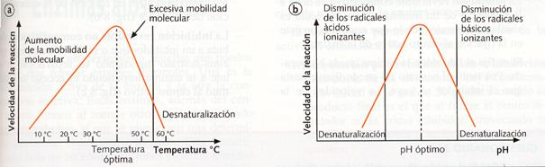
5. FACTORES QUE INFLÚEN NA ACCIÓN ENZIMÁTICA
B. TEMPERATURA DO MEDIO
C. pH DO MEDIO
Hai unha temperatura óptima.
Hai un pH óptimo.

Slide 19
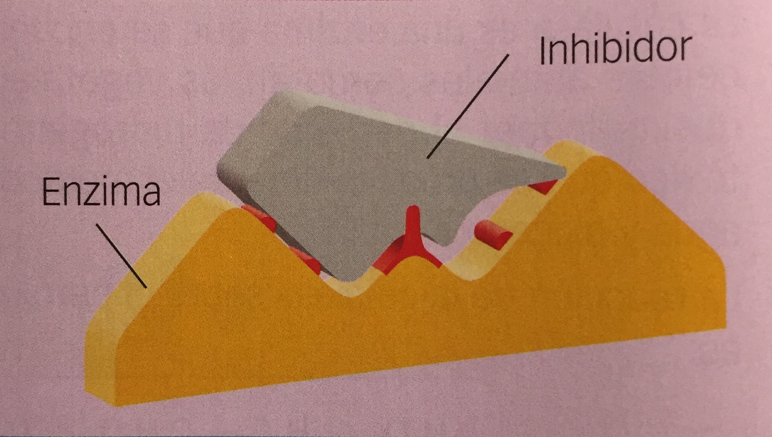
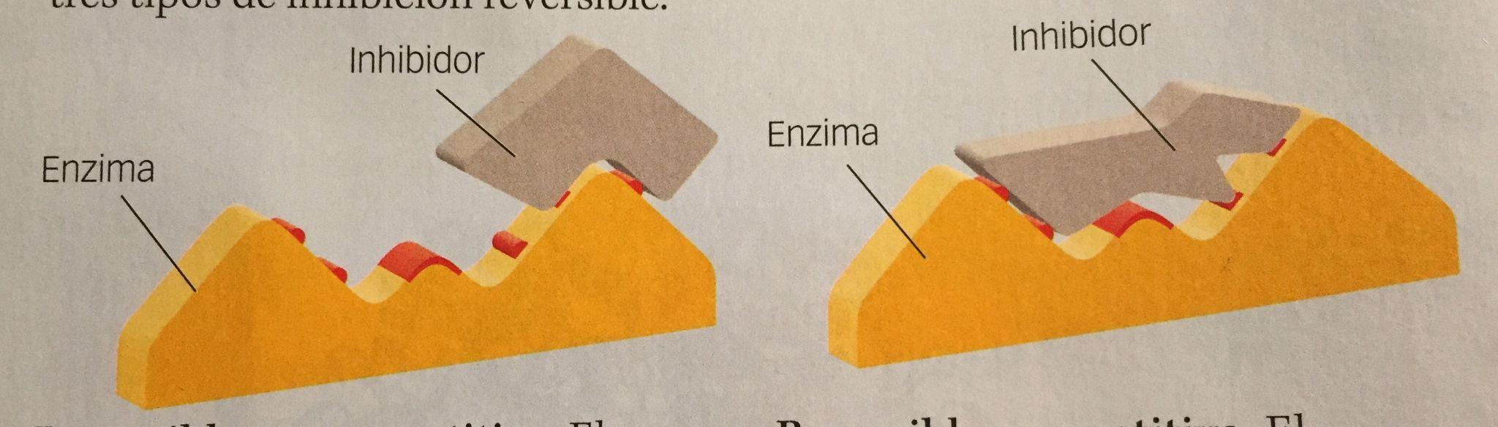
6. REGULACIÓN DA ACTIVIDADE ENZIMÁTICA
Segundo as necesidades do organismo, os enzimas están activados ou desactivados. A súa actividade entón está regulada. Existen dous modelos de regulación: inhibición e alosterismo.
INHIBICIÓN IRREVERSIBLE:
VELENOS (toxinas coma algúns insecticidas fluorados que bloquean o sistema nervioso; fármacos que bloquean os enzimas que sintetizan a parede bacteriana)
INHIBIDORES REVERSIBLES: competitivos ou non competitivos
NON COMPETITIVA
O inhibidor únese ó enzima nun sitio diferente ó centro activo, alterando a estrutura do enzima, impedindo a unión do substrato.
COMPETITIVA
O inhibidor únese temporalmente ó enzima polo centro activo, impedindo o acceso do substrato.

Slide 20
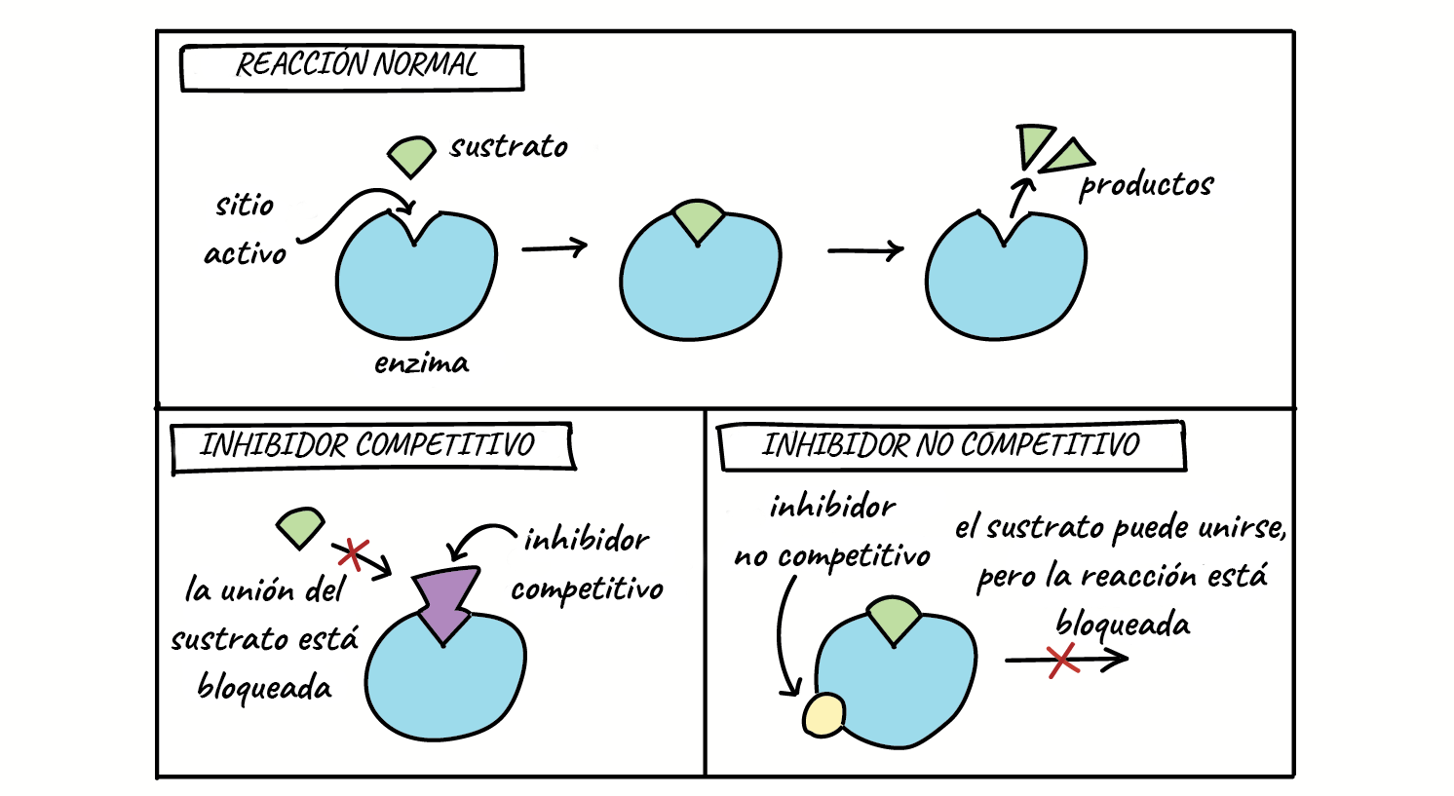
6. REGULACIÓN DA ACTIVIDADE ENZIMÁTICA
INHIBIDORES REVERSIBLES: competitivos ou non competitivos
NON COMPETITIVA
O inhibidor únese ó enzima nun sitio diferente ó centro activo, alterando a estrutura do enzima, impedindo a unión do substrato.
COMPETITIVA
O inhibidor únese temporalmente ó enzima polo centro activo, impedindo o acceso do substrato.

Slide 21
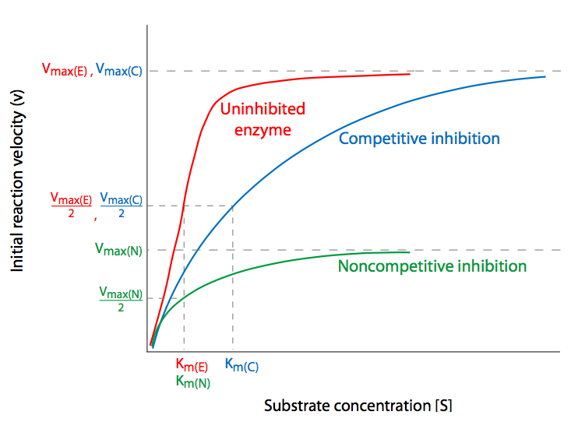
Variación da cinética enzimática en presenza de inhibidores
En presenza dun inhibidor competitivo, a velocidade máxima da reacción non vai variar, posto que cando [S] é moi elevado, o inhibidor terá baixas probabilidades de unirse ó enzima. Porén, a V_{max} acádase para valores máis altos de [S]. Polo tanto Km será maior (a afinidade do enzima diminúe).
Pola contra, no caso dun inhibidor non competitivo, por moito que aumente [S], ó estar invalidados os centros activos a V_{max} será menor (diminúe a cantidade de enzimas activos). Nesa situación, a afinidade non variará, sendo o mesmo o valor da K_{m}

Slide 22
Variación da cinética enzimática en presenza de inhibidores
En presenza dun inhibidor NON competitivo, a velocidade máxima da reacción diminuirá, porque non pode ser compensada por un incremento na [S].
O valor de Km mantense porén constante, conservándose por tanto o grao de afinidade entre o enzima e o substrato.

Slide 23
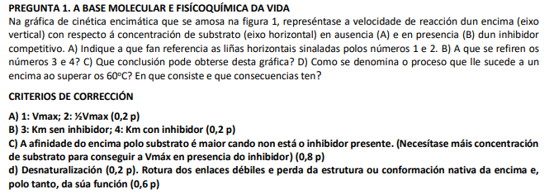
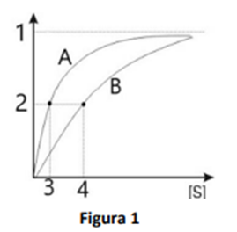
ABAU ORDINARIA 2023

Slide 24
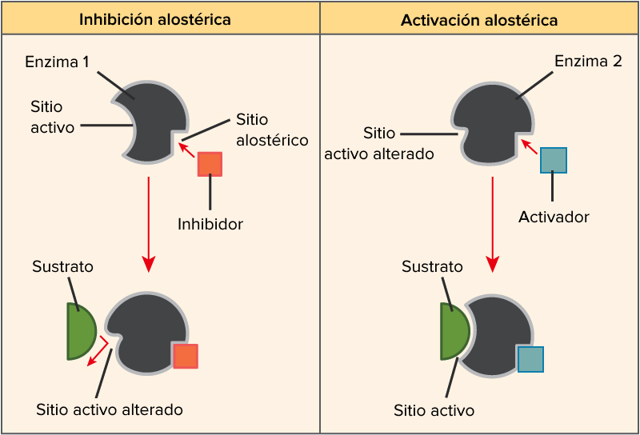
ALOSTERISMO
O alosterismo é outro sistema de regulación, que funciona en enzimas que teñen ademais do sitio activo, un sitio regulador ou alostérico que vai regular a actividade do enzima, activándoo ou desactivándoo coa unión ou separación dun ligando ou efector.
REGULACIÓN NEGATIVA: paso de forma activa (R) a inactiva (T).
REGULACIÓN POSITIVA: paso de forma inactiva (T) a activa (R)

Slide 25
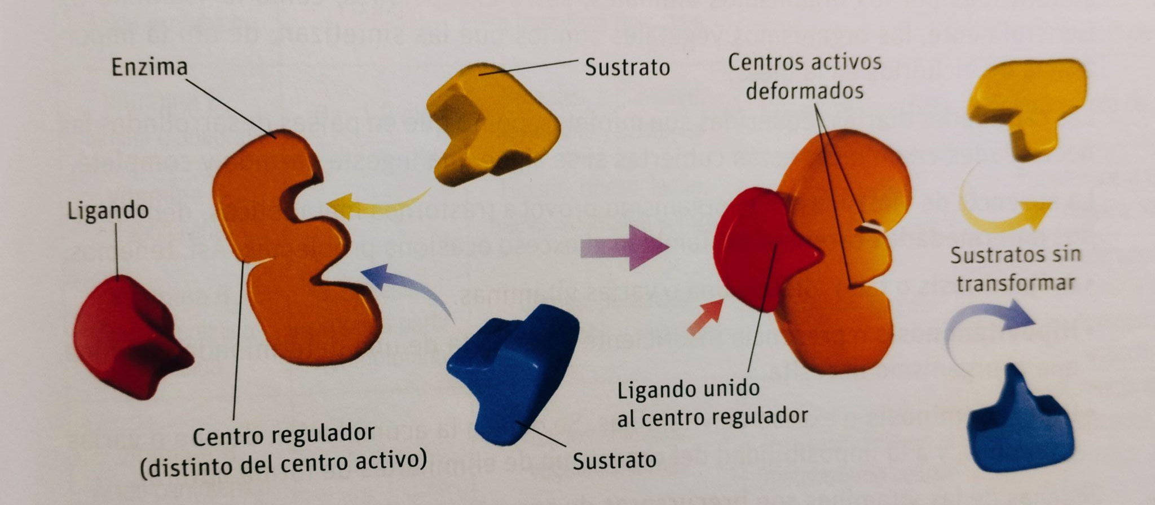
ALOSTERISMO
INHIBIDORES

Slide 26
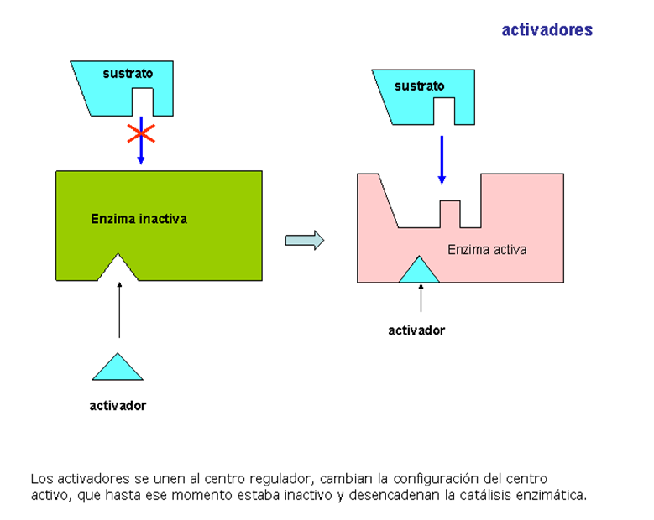
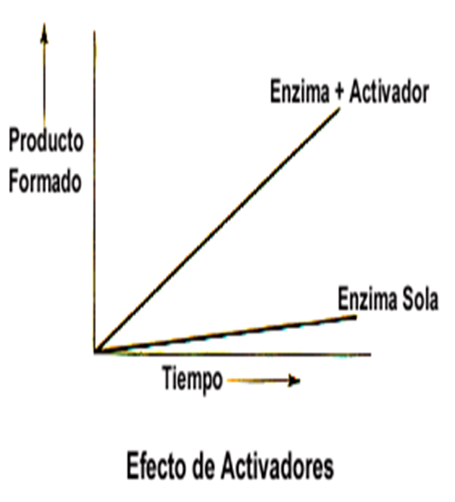
ALOSTERISMO
ACTIVADORES
Os propios substratos poden actuar como activadores, igual que os coenzimas e ións; os produtos poden actuar como inhibidores.

Slide 27
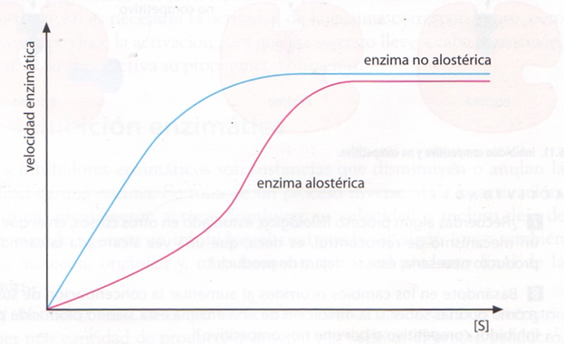
ALOSTERISMO
En casos de alosterismo a gráfica de cinética enzimática cambia e a curva adopta un trazo sigmoidal.

Slide 28
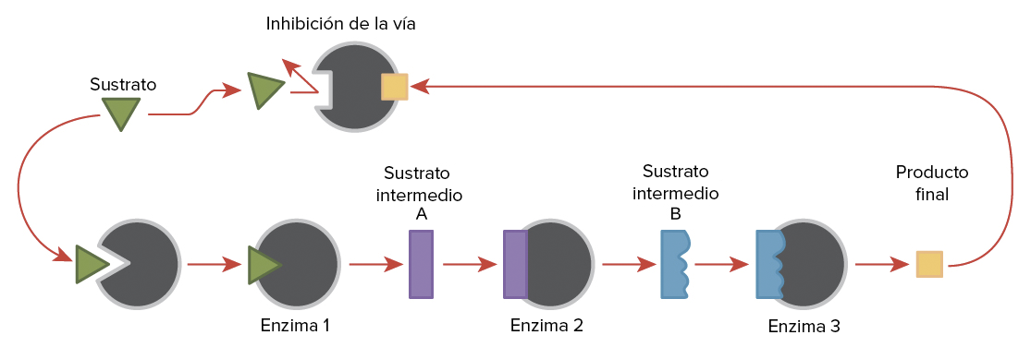
ALOSTERISMO
Un exemplo de regulación alostérica é a chamada retroinhibición ou inhibición feed-back na que o produto final dunha ruta metabólica actúa como inhibidor do primeiro enzima ou enzima regulador de dita secuencia metabólica, axustando así a produción do produto final ás necesidades da célula.
AUTORREGULACIÓN DE RUTAS METABÓLICAS

Slide 29
7. NOMENCLATURA E CLASIFICACIÓN DOS ENZIMAS
Moitos enzimas identifícanse co nome do substrato ó que se unen (criterio de especificidade), engadindo despois o sufixo -ase. Por exemplo lactase.
Algúns outros noméanse tendo en conta o substrato sobre o que actúan, seguido do nome do coenzima (de existir) e máis a reacción que cataliza. Por exemplo: malonato coenzima A-transferasa.
Existen excepcións herdadas das nomenclaturas antigas: pepsinas, tripsinas.
Para unificar criterios, a unión Internacional de Bioquímica (IUB) ideou un sistema de clasificación baseado no tipo de reacción que catalizan.

Slide 30
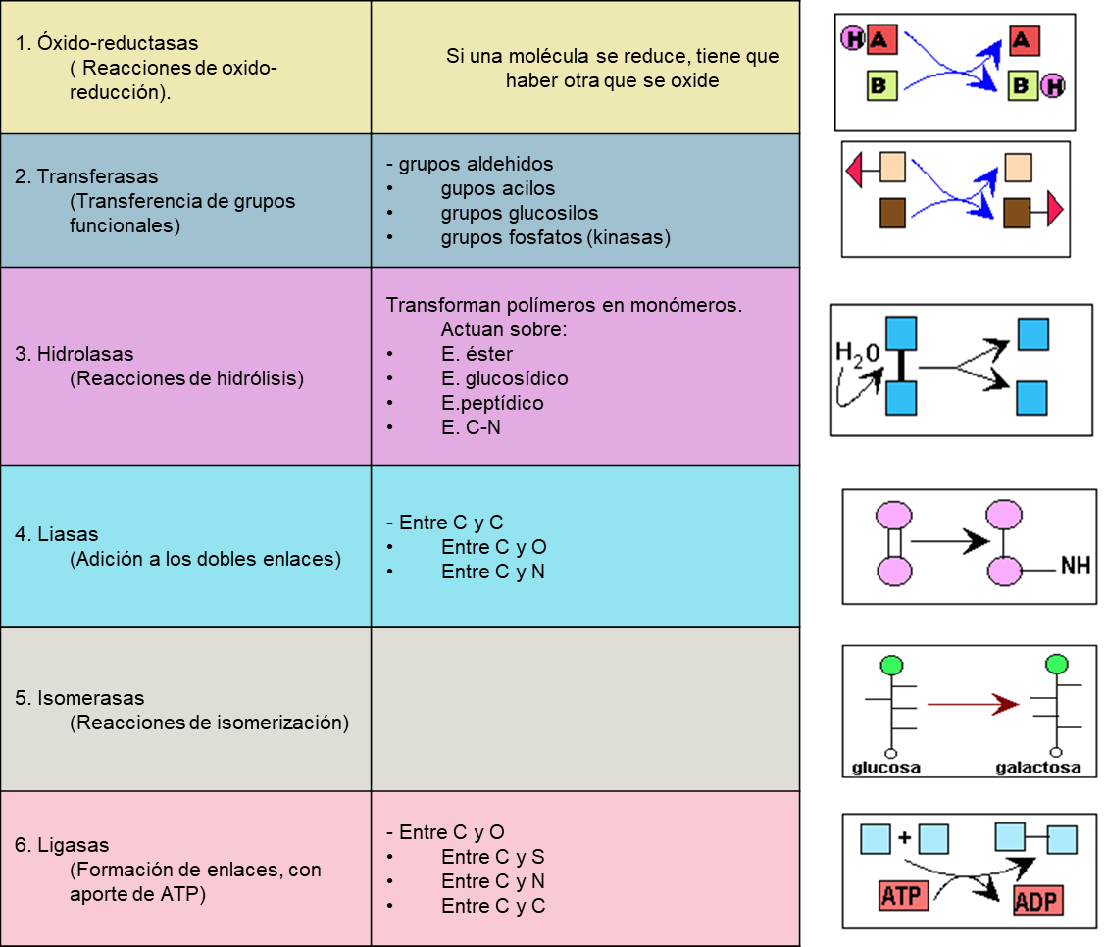

Slide 31
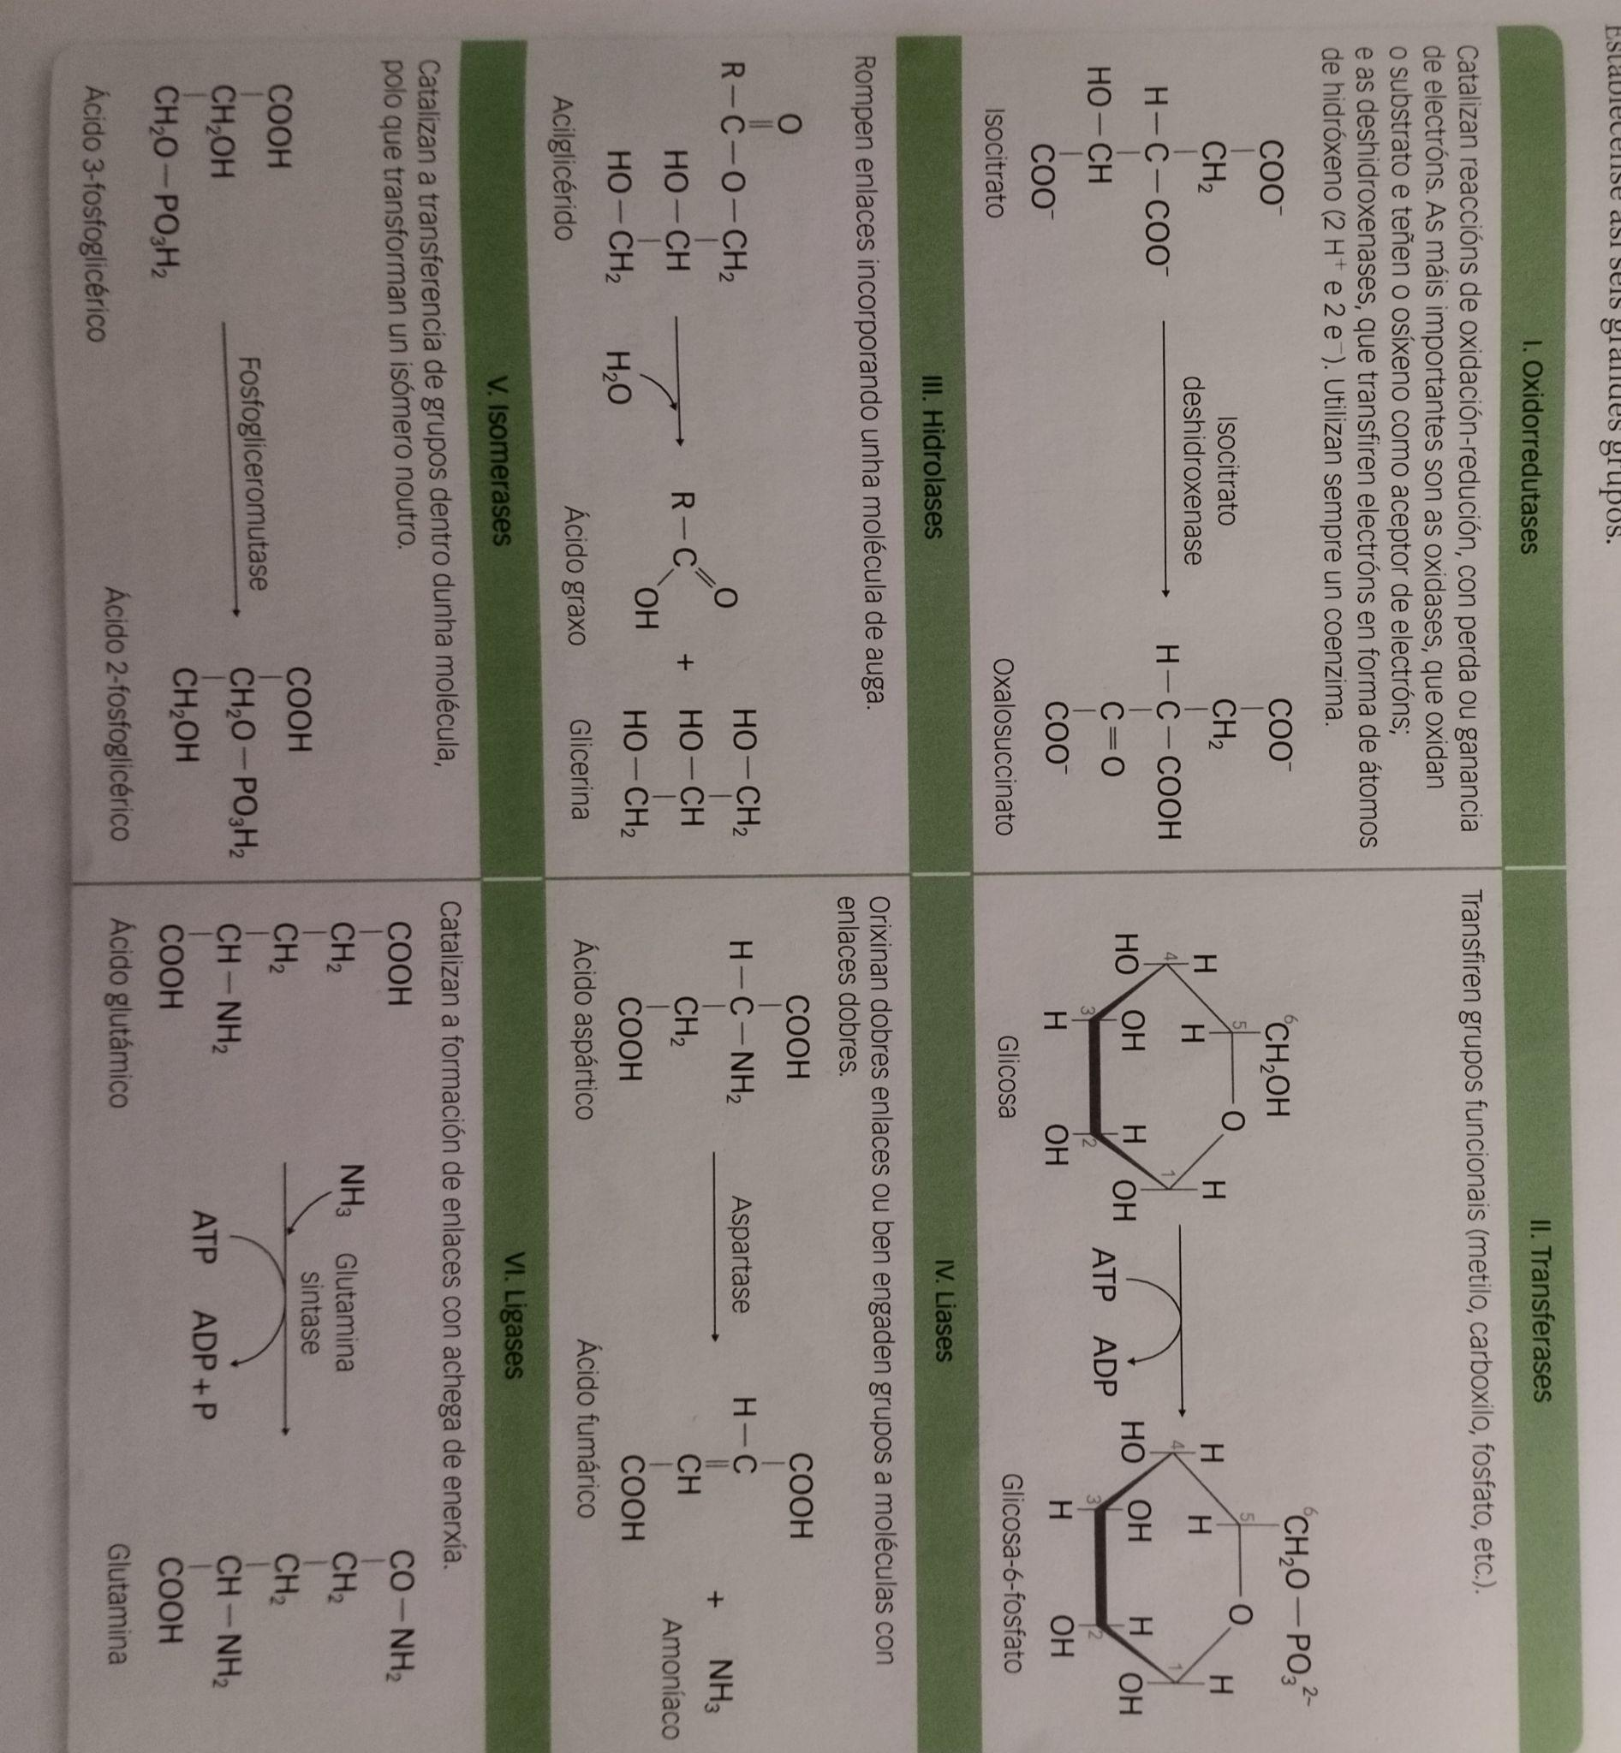

Slide 32
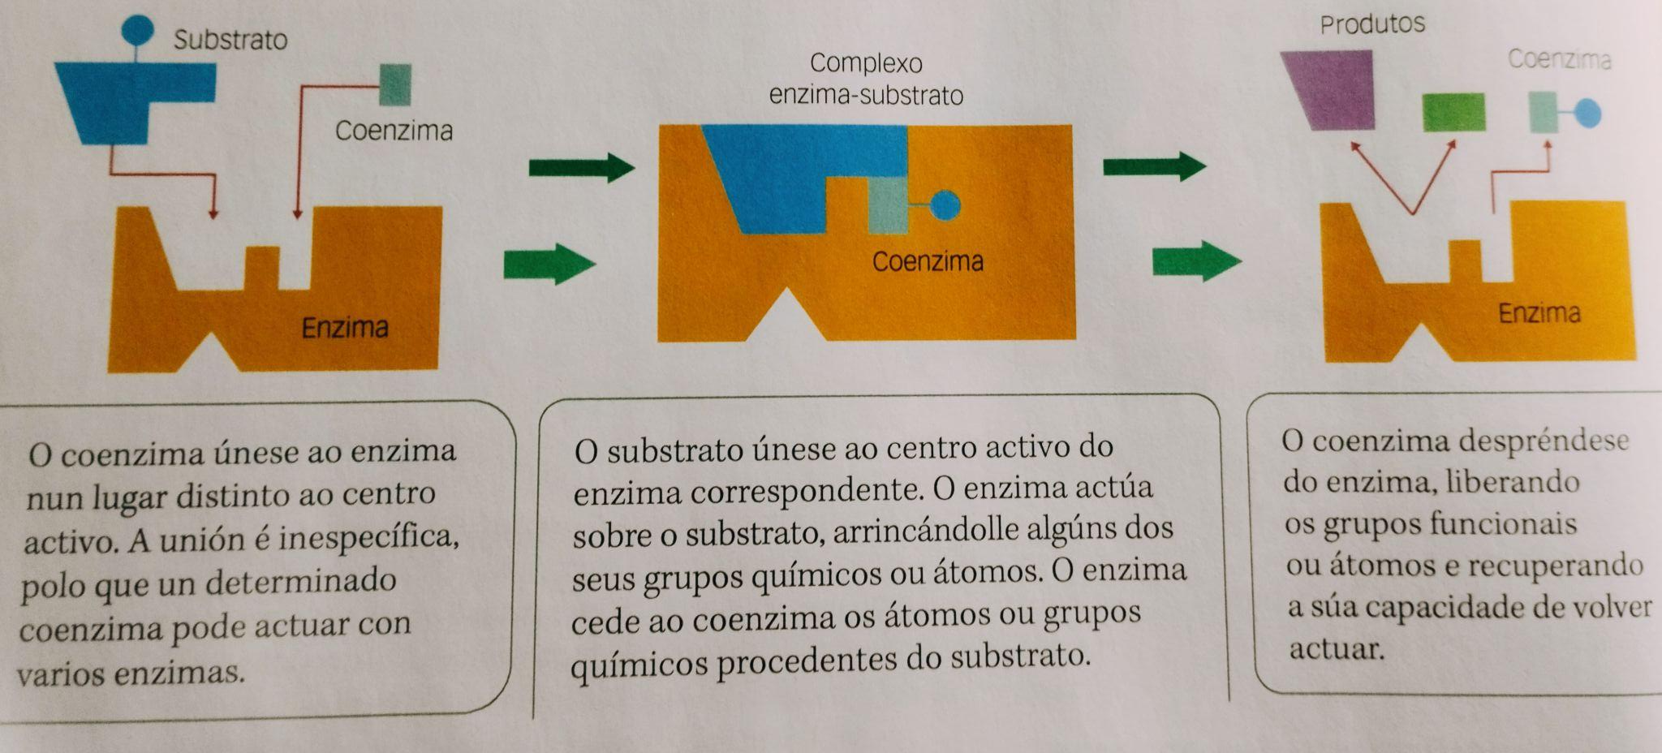
8. COENZIMAS E VITAMINAS
Os coenzimas son cofactores de tipo orgánico, por tanto moléculas orgánicas que se unen á parte proteica (apoenzima) mediante enlaces febles, permitindo o funcionamento enzimático. Algúns deles derivan de vitaminas.
Os coenzimas están especializados en aceptar e transportar un tipo de átomos ou grupos químicos determinados, por exemplo: hidróxenos ou grupos acetilo. Son moléculas que si se modifican.

Slide 33
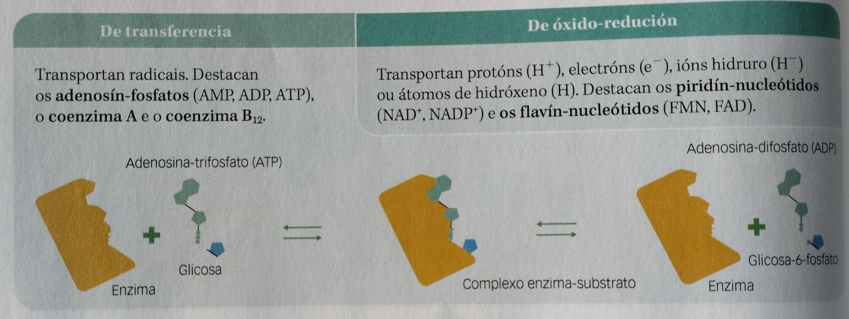
8. COENZIMAS E VITAMINAS
Os coenzimas están especializados en aceptar e transportar un tipo de átomos ou grupos químicos determinados, por exemplo: hidróxenos ou grupos acetilo. Velaquí un exemplo:

Slide 34
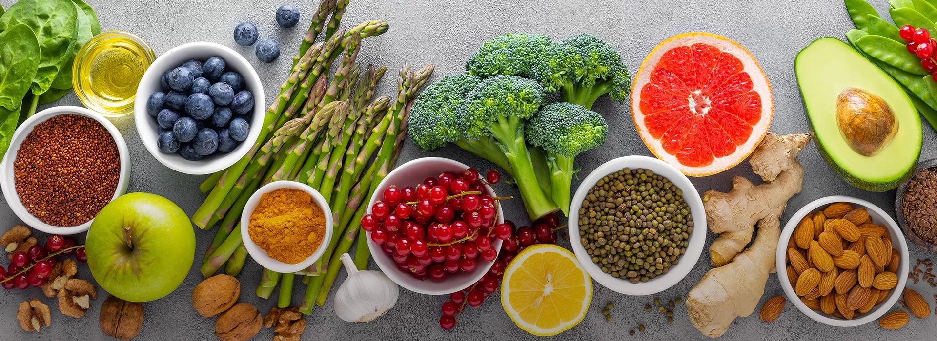
As vitaminas son substancias orgánicas de natureza e composición variada que son indispensables para o correcto funcionamento do organismo. Moitas vitaminas son coenzimas ou precursoras dos coenzimas. Características:
Son necesarias en pequenas cantidades.
Son nutrientes esenciais pero non aportan enerxía.
Os animais non as podemos sintetizar, así que temos que inxerilas cos alimentos. Plantas e bacterias si as sintetizan.
Altéranse con facilidade coa calor, a luz, as variacións de pH ou almacenamento prolongado. Hai que consumir alimentos frescos!!!

Slide 35
As vitaminas clasifícanse en función da súa solubilidade:
VITAMINAS HIDROSOLUBLES.
Son as vitaminas do grupo B e C.
O seu exceso elíminase cos ouriños.
B₅ e B₁₂ están unicamente en alimentos de orixe animal (ollo vexetarianos/as!!!)
VITAMINAS LIPOSOLUBLES.
Son as vitaminas A, D, E, K.
Son de natureza lipídica, por tanto insolubles en auga, solubles en graxas e aceites.
Son terpenos e esteroides.
Algunhas son hormonas.
O seu exceso non se elimina con facilidade, polo que son tóxicas se se inxiren en exceso.

Slide 36
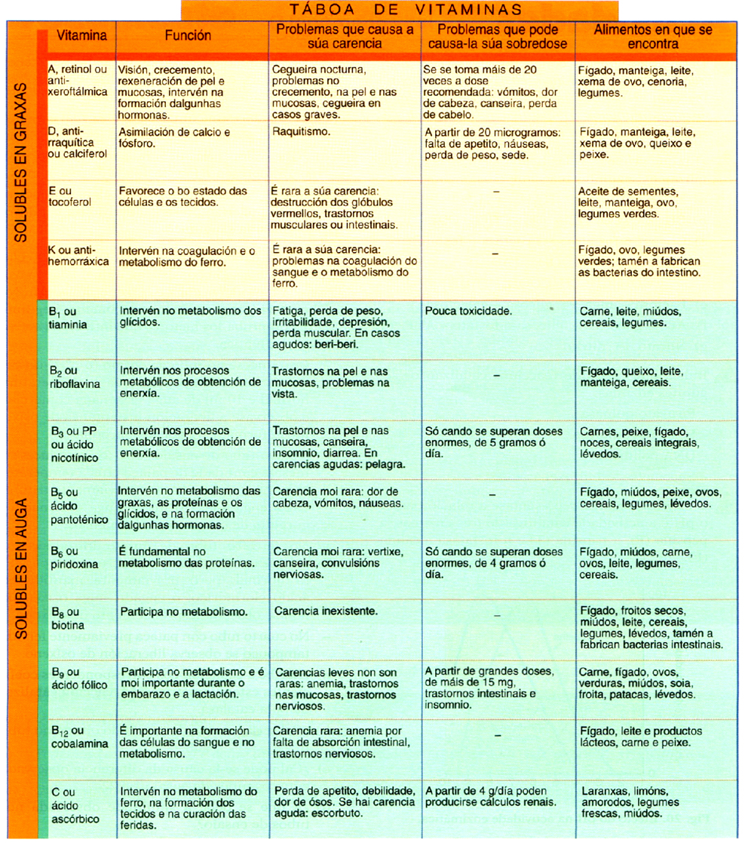

Slide 37
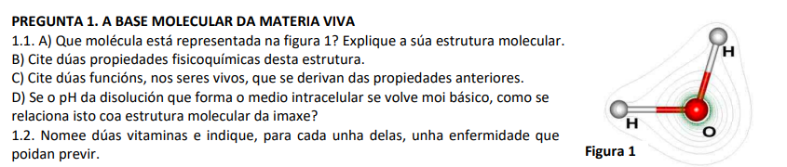

Slide 39
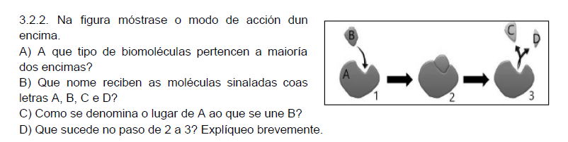

PREGUNTAS PAU

Slide 40
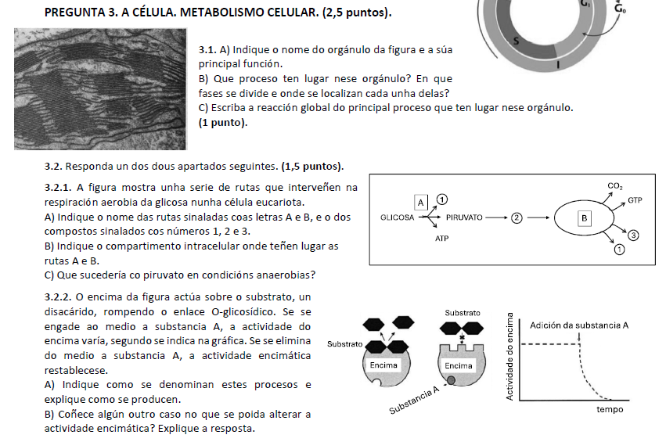
PREGUNTAS PAU

